Slide 1
«ИГРОВАЯ ДЕЯТЕЛЬНОСТЬ»
СРЕДНЯЯ ГРУППА

Slide 2
Поэтому качество детской игры имеет прямое отношение к дальнейшему развитию ребенка.
Игра для ребенка дошкольного возраста является основным средством познания мира, обучения и воспитания.

Slide 3
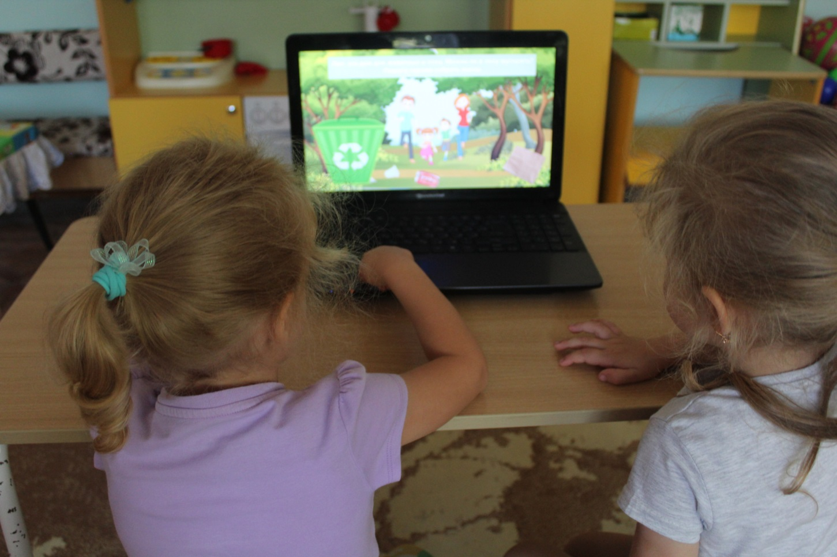
В современном обществе существует множество видов деятельности, соперничающих с детской игрой и даже вытесняющих ее – это компьютер, телевизор и телефон.
Но если использовать эти технологии целенаправленно на развитие ребенка можно добиться хороших результатов.

Slide 4
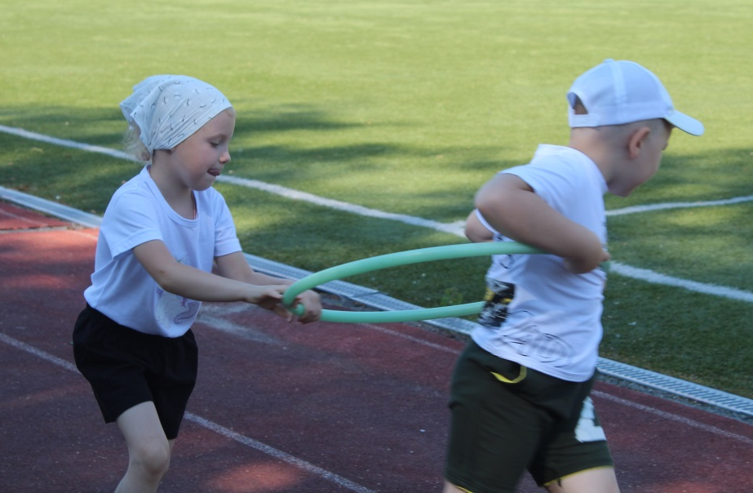
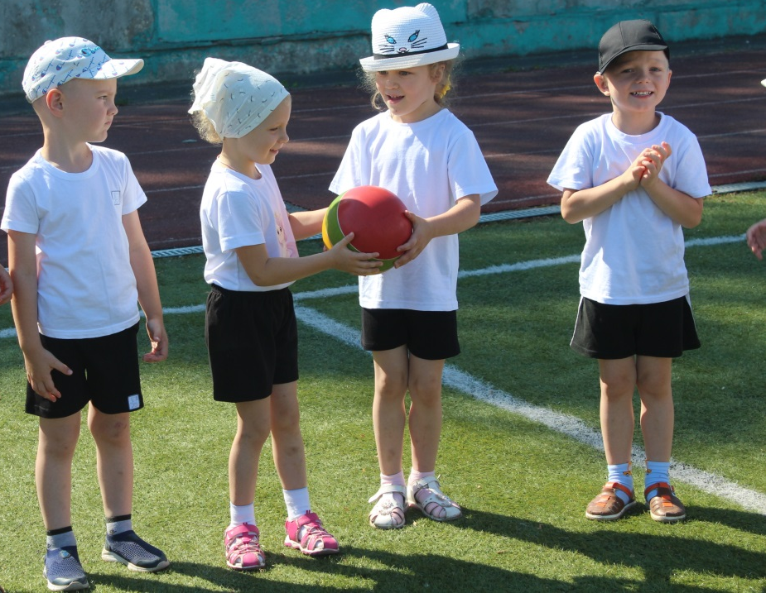
Игры –эстафеты
Цель: развитие физических качеств у детей (ловкость, быстроту, выносливость, координацию, меткость, глазомер)

Slide 5
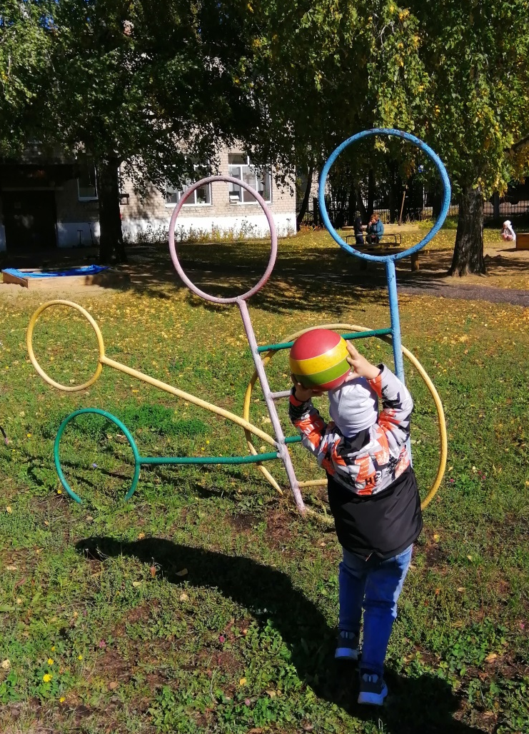
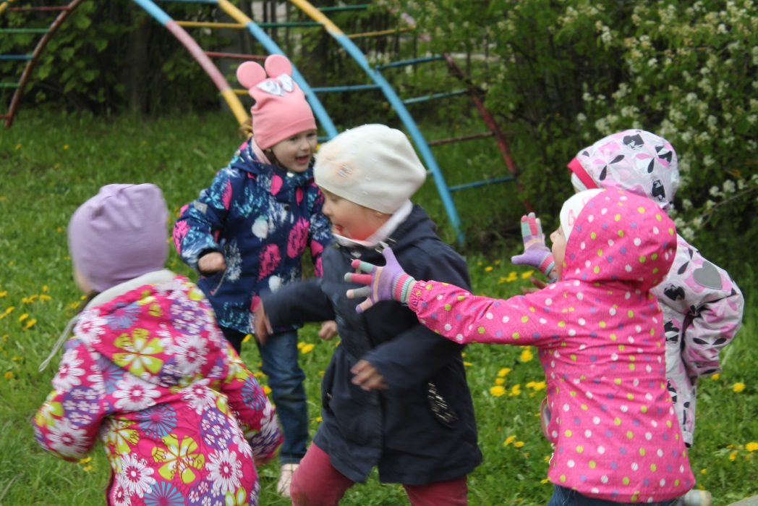
Подвижная игра – это сознательная двигательная активная деятельность, характеризующая точным и своевременным выполнением заданий, связанных с обязательными для всех правилами. Это важнейшее средство всестороннего развития детей, оказывающее оздоровительное воздействие.
Оздоровительный эффект усиливается если проводить их на свежем воздухе!

Slide 6
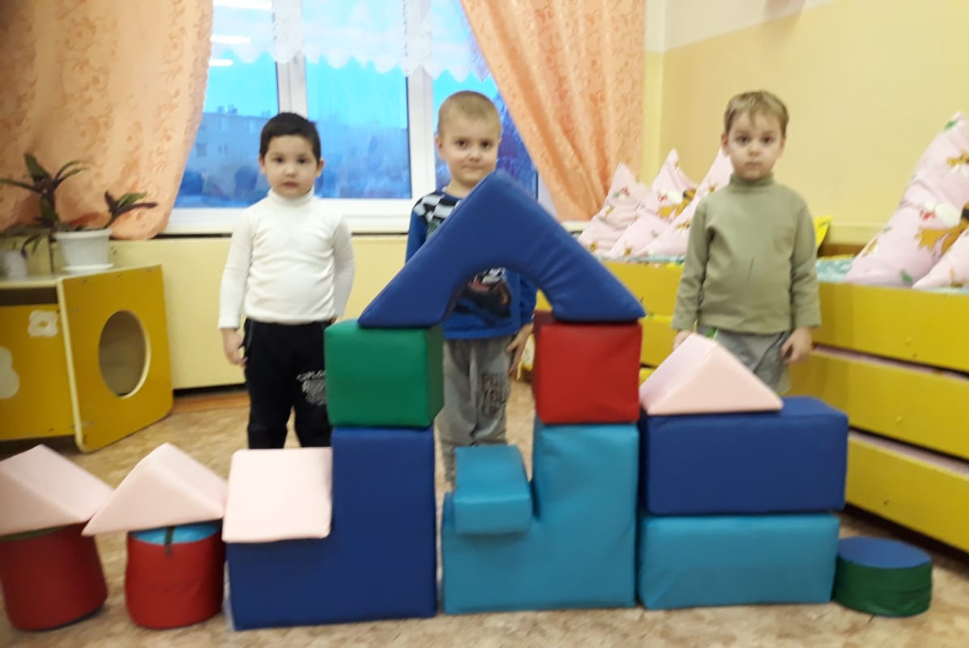
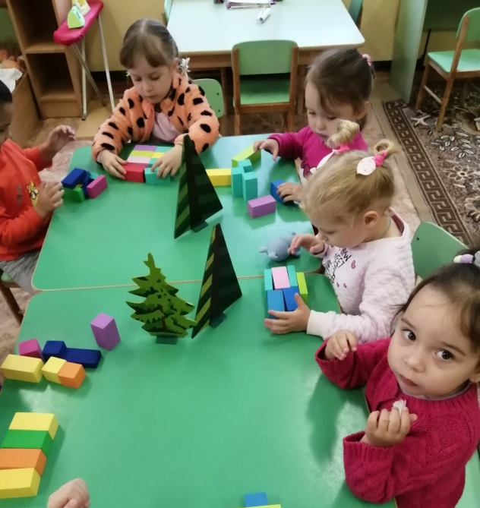
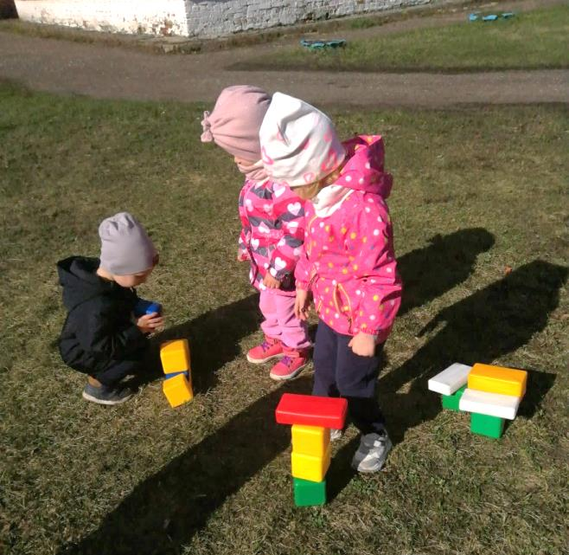
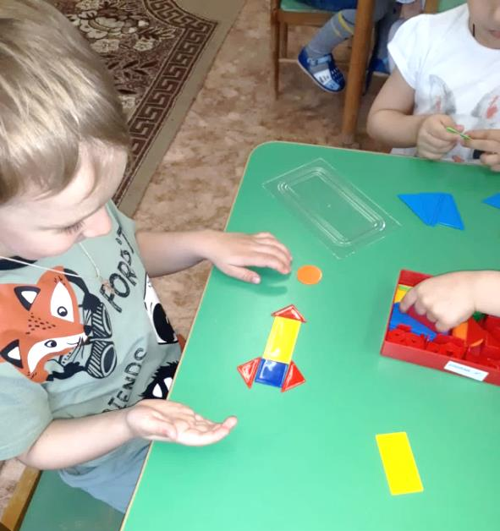
Строительно-конструктивные игры способствуют развитию у ребенка творчества, мышления, пространственного воображения, лежащих в основе конструкторской деятельности.
В процессе этих игр происходит формирование положительных взаимоотношений между сверстниками.
Обычно, строительно-конструктивные игры носят групповой или коллективный характер и поэтому способствуют развитию взаимопонимания. Кроме того, у детей заметно развивается интерес к технике, они учатся доводить начатое дело до конца, видеть результат коллективного труда и его пользу.

Slide 7
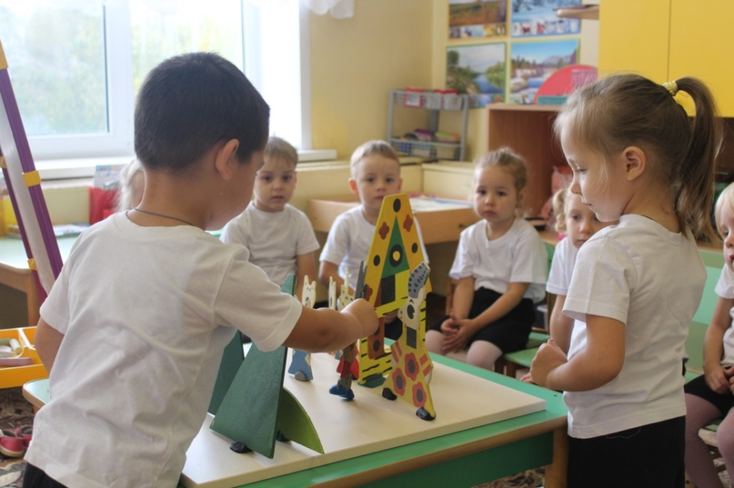
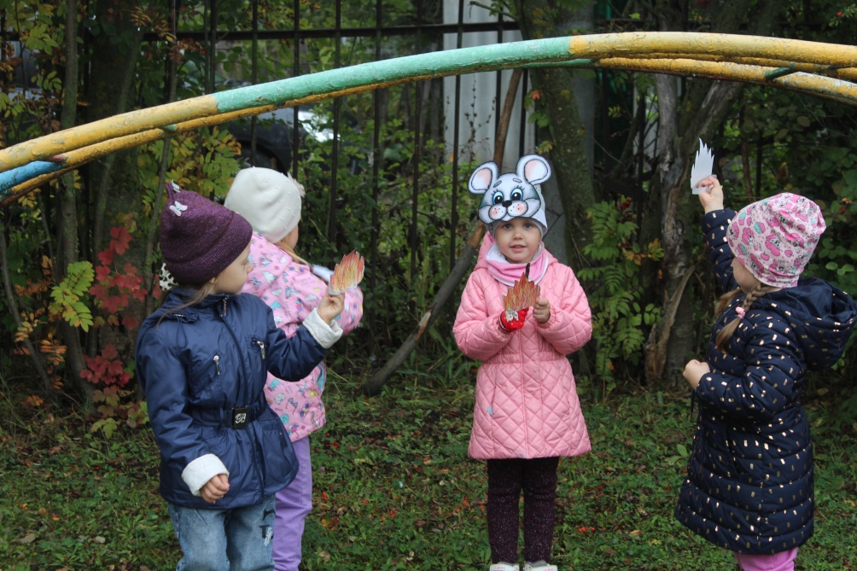
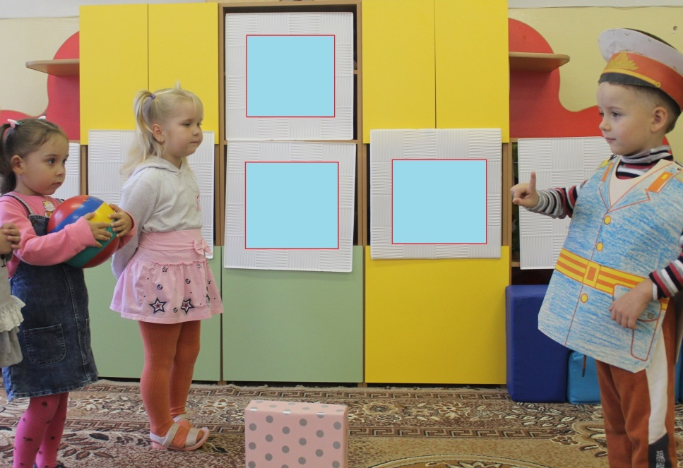
Театрализованная игра – одно из ярких эмоциональных средств, формирующих художественный вкус детей.
Дети учатся замечать в окружающем мире интересные идеи, воплощать их, создавать свой художественный образ персонажа, у них развиваются творческое воображение, ассоциативное мышление, умение видеть необычное в обыденном.

Slide 8
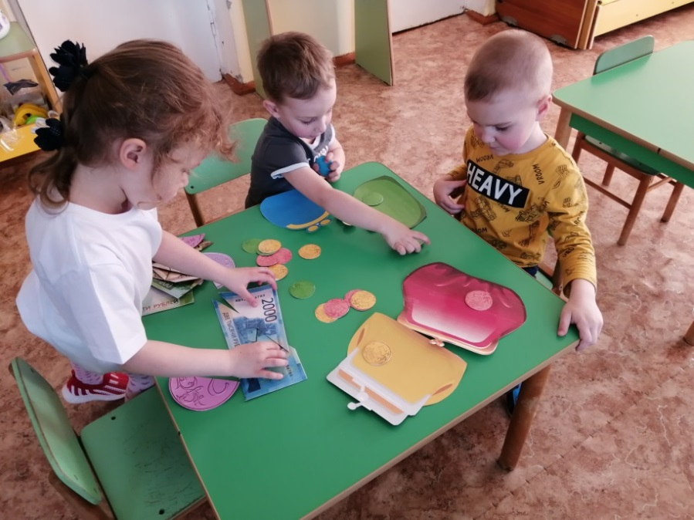
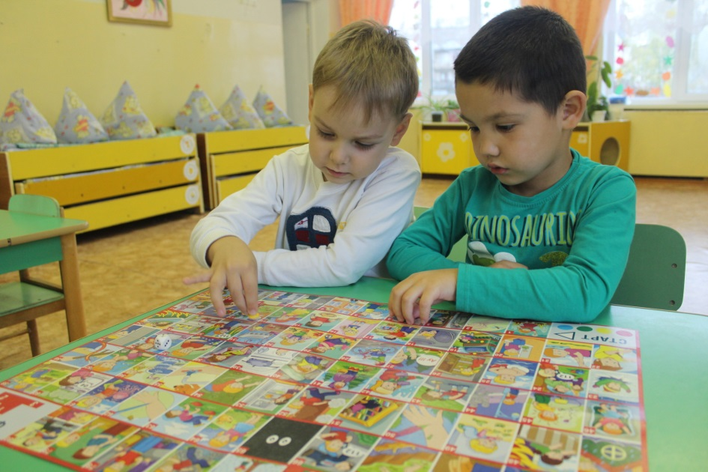
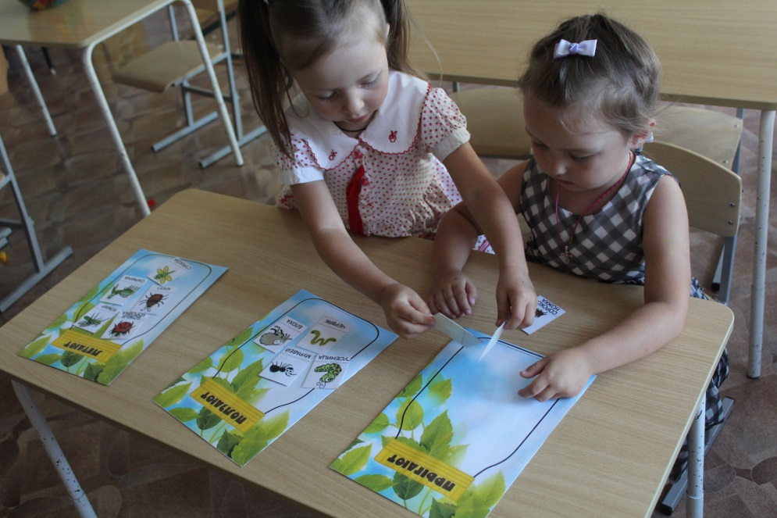
Дидактические игры — это разновидность игр с правилами, специально
создаваемых педагогикой в целях обучения и воспитания детей.
С помощью дидактических игр осуществляется сенсорное воспитание детей, развиваются познавательные процессы (любознательность, понимание взаимосвязи простейших явлений и т. д.). Он использует игру как средство развития мышления, речи, воображения, памяти, расширения и закрепления представлений об окружающей жизни

Slide 9
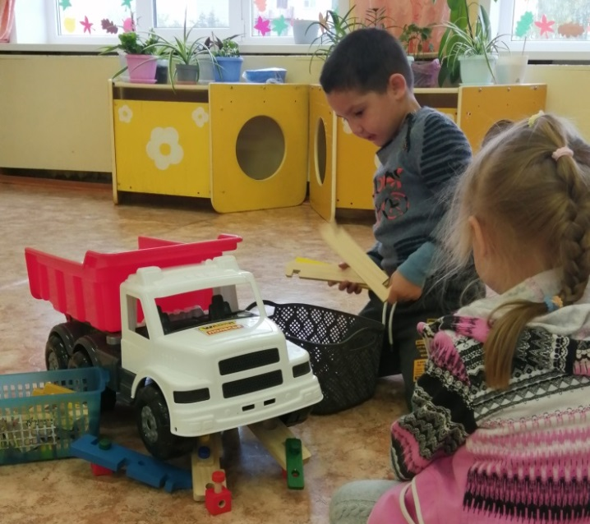
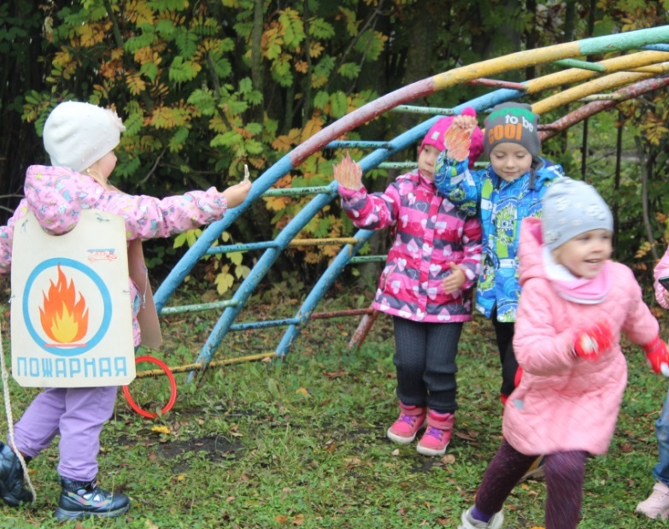
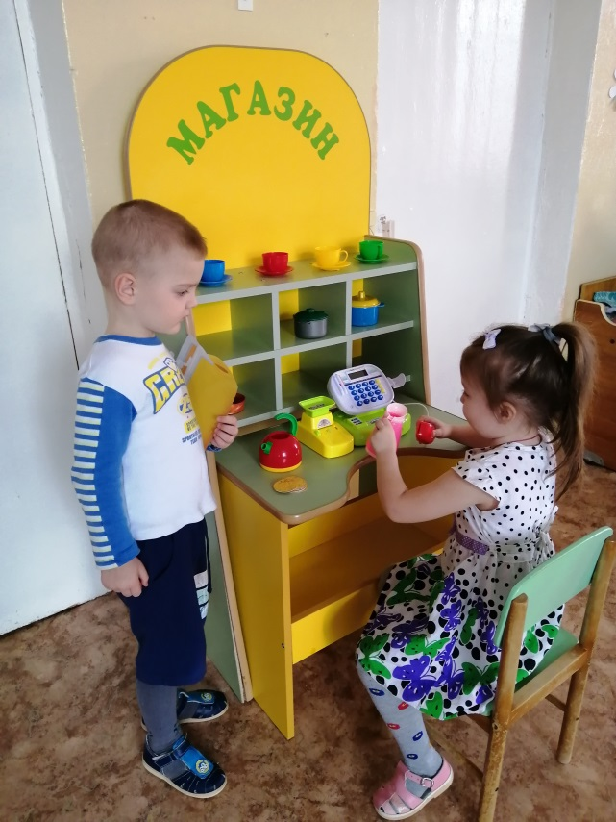
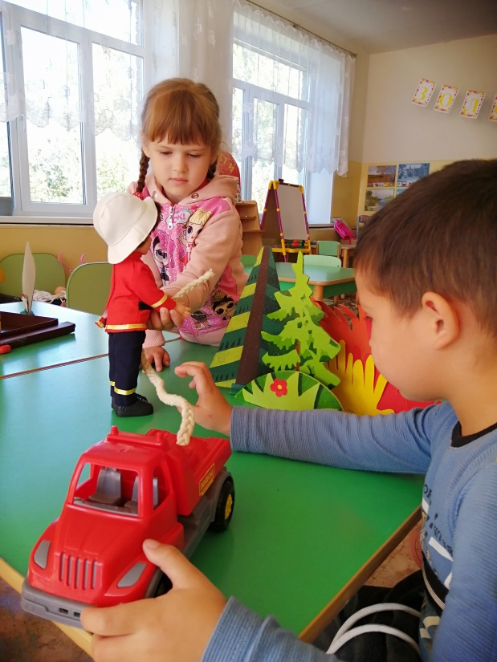
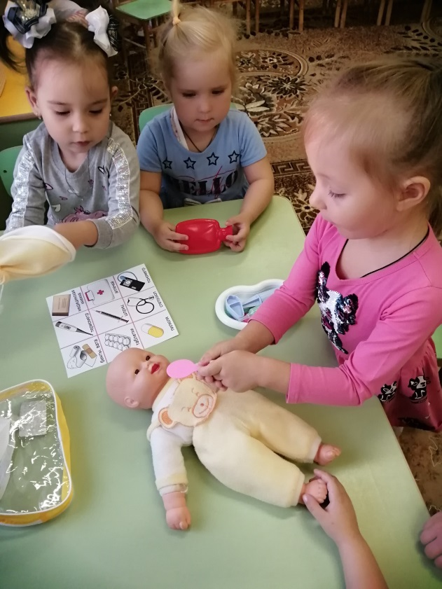
Сюжетно-ролевая игра учит действовать в соответствии с правилами в коллективе, учит дружить, сопереживать, помогать друг другу.
Систематическая организованная работа с дошкольниками по использованию сюжетно-ролевых игр благотворно влияет на социальное развитие личности дошкольника .

Slide 10
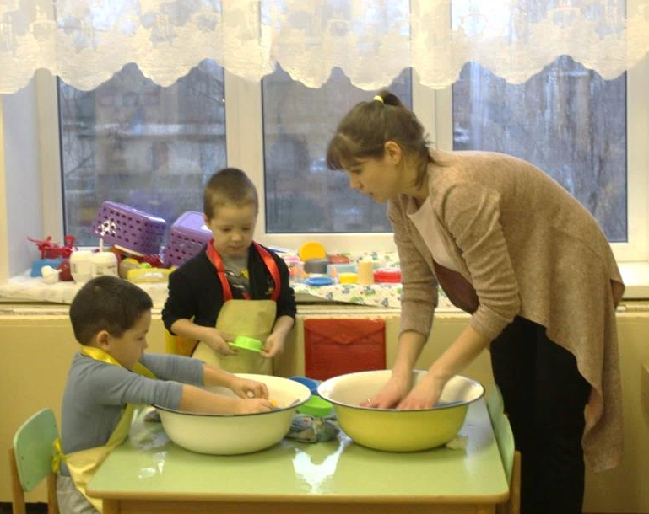
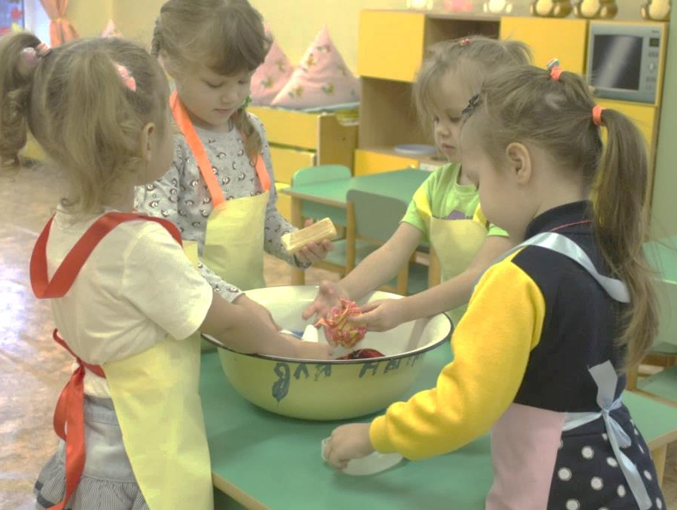
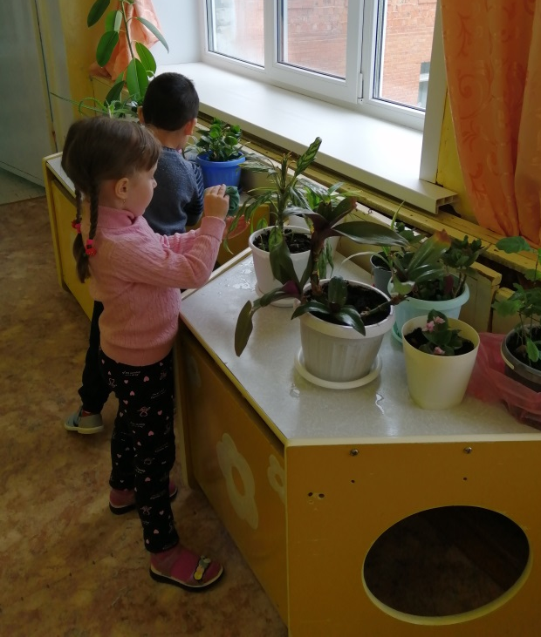
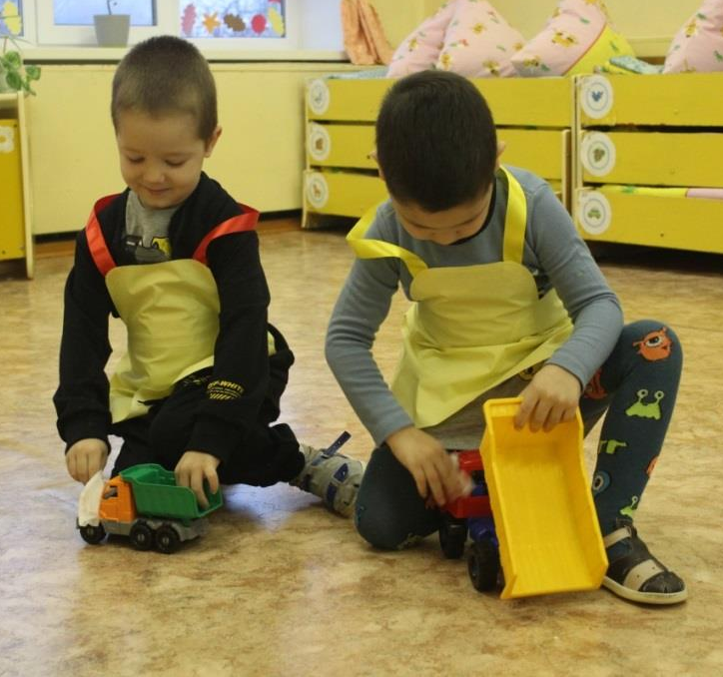
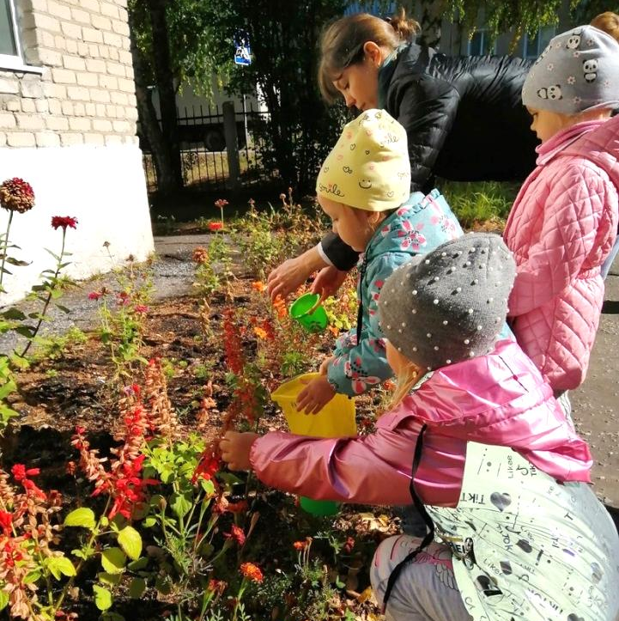
Игровая деятельность направленна на всестороннее развитие ребенка, поэтому приобщать к труду детей можно предложив игровую ситуацию. Ребята с удовольствием примеряют на себя образ «помощника» и ответственно относятся к своим поручениям

Slide 11
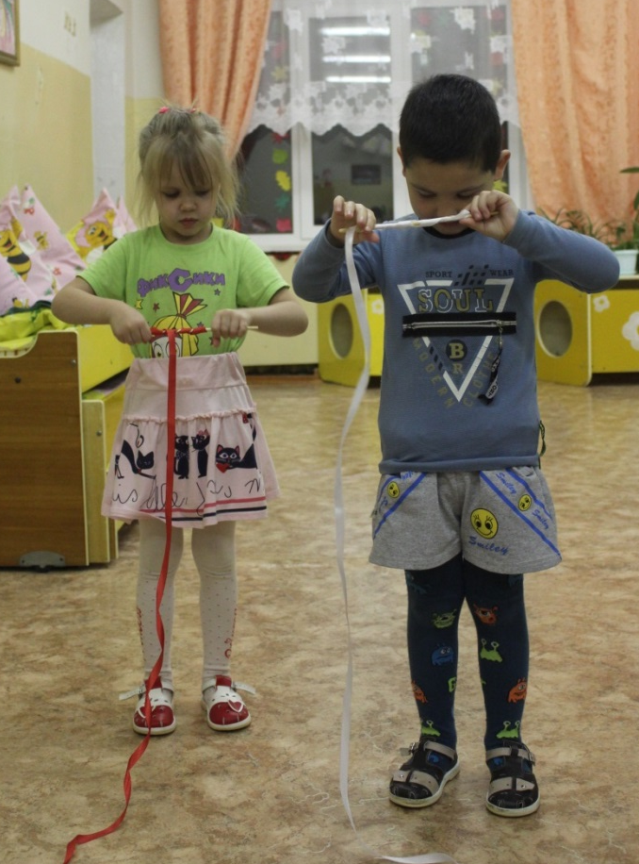
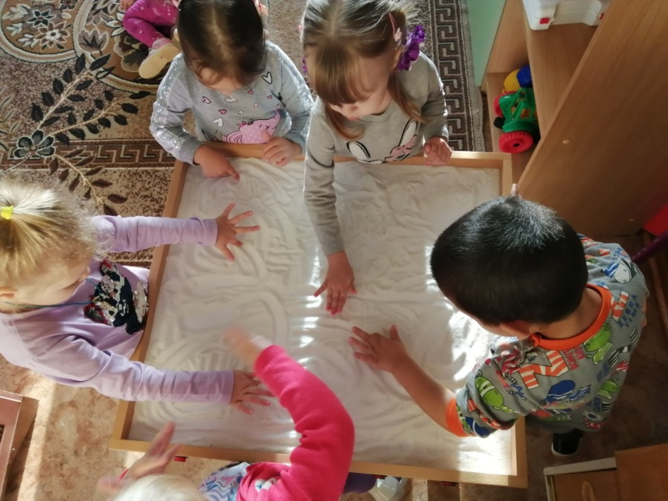
Игры на развитие мелкой моторики повышают работоспособность головного мозга, дают детям мощный толчок к познавательной и творческой активности, развивают внимание, мышление, память.

